Slide 1
Экономическая теория
Сазанова
Светлана Леонидовна,
канд. экон. наук, доцент
www.sazanova.org
Это изображение, автор: Неизвестный автор, лицензия: CC BY

Slide 2
ТЕМА 7. ПРЕДПРИНИМАТЕЛЬСТВО И ФИРМА
Функции предпринимательства и его носители в рыночной экономике. Координация производственных ресурсов и несение риска как основные функции предпринимательства.
Шумпетеровский предприниматель. Кирцнеровский предприниматель. Роль предпринимателя в установлении рыночного равновесия и его нарушении («взрыве»).
Фирма. Природа фирмы как рыночного института. Спонтанный порядок и иерархия. Трансакционные издержки как фактор отбора экономических институтов. Причины эффективности (выживания института) фирмы. Внешняя и внутренняя среда фирмы.
Типы организации предприятий. Взаимосвязь размеров и типа фирмы. Малый бизнес. Крупный бизнес. Акционерные общества.
Государство как предприниматель. Государственный сектор и его роль в экономике России.
Ценные бумаги и фондовая биржа. Ценные бумаги и их виды. Рынок ценных бумаг. Классификация рынков ценных бумаг. Фондовая биржа и ее функции в экономике. Биржевые спекуляции. Биржи и ценные бумаги в России.

Slide 3
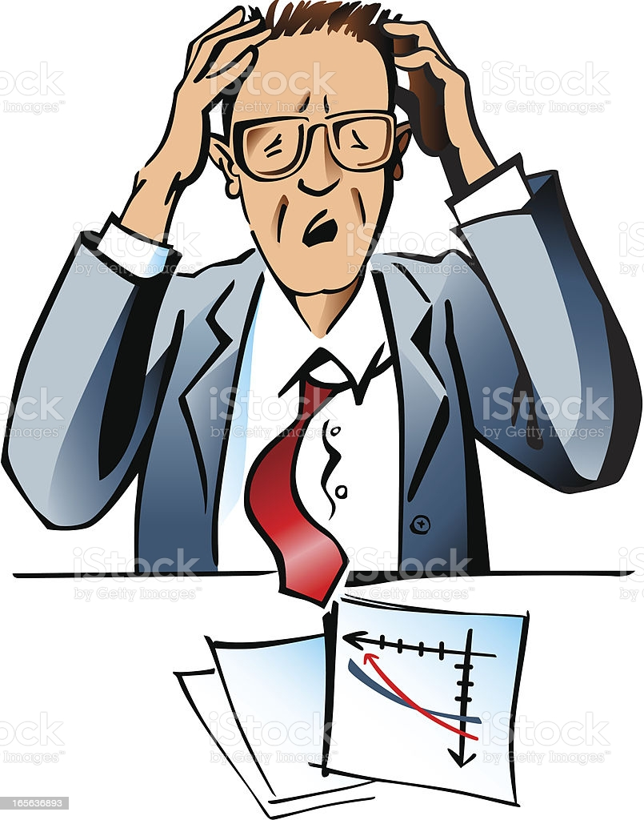
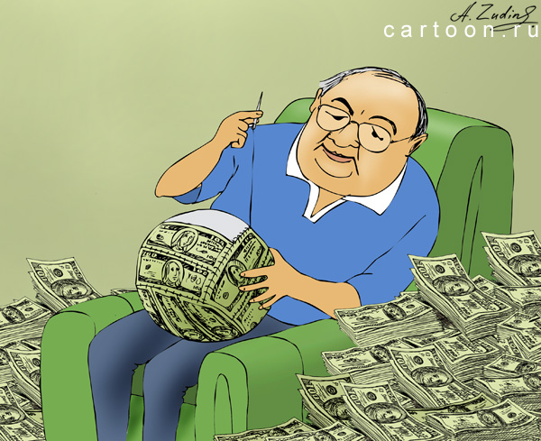
Функции предпринимательства и его носители в рыночной экономике
Что делает предприниматель?

Slide 4
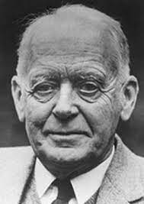
Неоклассическая теория фирмы
Джон Хикс (1904 – 1989)
Фирма – экономический агент, максимизирующий прибыль.

Slide 5
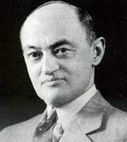
Йозеф Шумпетер (1883 - 1950)

Slide 6
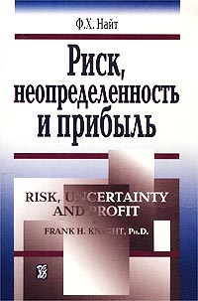
Фрэнк Найт (1885 – 1972)

Slide 7
Исраэль Кирцнер (1930 г.рожд.)

Slide 8
основные функции предпринимательства
Координация производственных ресурсов
Несение и оптимизация риска
Новаторство
Создание цен

Slide 9
Шумпетеровский предприниматель
Существует ли различие между капиталистом и предпринимателем?
А. Смит. К. Маркс: не существует.
Предприниматель Капиталист.
Й. Шумпетер: существует.
Предприниматель Капиталист
Капиталист – управляет собственностью, рационален.
Предприниматель – ищет новые комбинации факторов / методов производства / управления, не рационален.

Slide 10
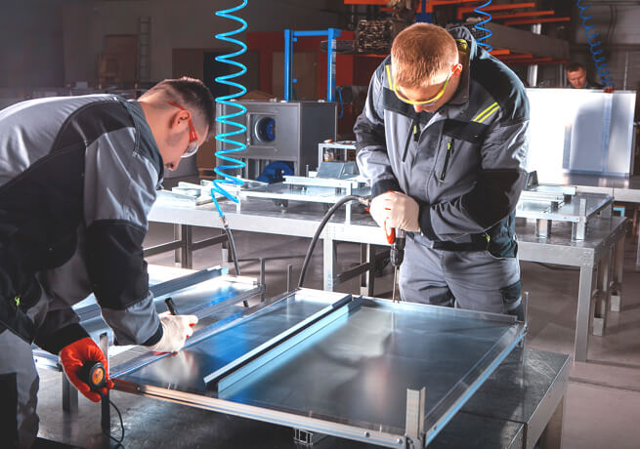
Кирцнеровский предприниматель
Производитель
VS
Предприниматель

Slide 11
Предприниматель ф. найта
Риск и неопределенность: предприниматель снижает / оптимизирует риск.
«Предприниматель Ф.Найта действует в ситуации, когда будущее не может быть выведено из прошлого никакими рациональными методами ни с какой степенью вероятности.
Уникальность предпринимательских способностей заключается в том, что эти способности не связаны просто с умением наиболее адекватно воспринимать реальность и выводить следствия из причин (будущее из прошлого).
Задача предпринимателя – связать настоящее и будущее в условиях, когда существует принципиальный разрыв в ходе событий.
Предприниматель Ф.Найта напоминает путника, находящегося на распутье дорог, в то время как экономические агенты неоклассической теории – потребителя, выбирающего в лавке наиболее подходящий для себя товар».
И.Г. Чаплыгина

Slide 12
Роль предпринимателя в установлении рыночного равновесия и его нарушении («взрыве»).
Изменения, инициируемые предпринимателем, всегда ведут к гипотетическому состоянию равновесия; эти изменения становятся ответом на существующую модель ошибочных решений, модель, характеризующуюся упущенными возможностями. Предприниматель, на мой взгляд, взаимно согласует диссонирующие элементы, ставшие следствием предшествующей рыночной неосведомленности.
И. Кирцнер

Slide 13
Фирма. Природа фирмы как рыночного института.
U I ujopo

Slide 14
Долгое время экономисты считали, что:
рынок – самый эффективный механизм координации действий экономических субъектов
фирма - «чёрный ящик», процессы внутри фирмы не анализируются
В чем различия межу рынком и фирмой?
Рынок – горизонтальная интеграция (торговая сделка)
Фирма - вертикальная интеграция (управленческая сделка)

Slide 15
Почему в рыночной экономике (горизонтальная интеграция) возникает фирма (вертикальная интеграция)?
Рональд Коуз

Slide 16
Горизонтальная интеграция:
координация действий экономических субъектов осуществляется в условиях равенства контрагентов (продавцов и покупателей) в выборе контрагента, предмета и пропорций обмена
пропорции обмена регулируются механизмом цен (переговоры)
при возникновении споров стороны обращаются в суд
Спонтанный порядок и иерархия

Slide 17
Спонтанный порядок и иерархия
Вертикальная интеграция:
координация действий экономических субъектов осуществляется в условиях иерархии (асимметричный обмен)
механизм цен вытесняется командами
споры улаживаются преимущественно внутри фирмы

Slide 18
Преимущества фирмы (вертикальной интеграции)
Собственникам ресурсов легче адаптироваться к внешним (экзогенным) шокам: для координации действий не нужно проводить переговоры.
Передача права контроля позволяет реализовать выгоды от специализации в управлении активами.
Собственники факторов производства, не склонные к риску, могут переложить риск на собственника фирмы.
Рутины снижают информационную асимметрию (внутренний контроль и аудит).
Рутины позволяют урегулировать конфликты и/или избежать их.
Спонтанный порядок и иерархия

Slide 19
Границы фирмы
Экономия трансакционных издержек – стимул возникновения и роста фирмы.
Что является ограничением роста фирмы?
Какую роль играет ограниченная рациональность и оппортунизм экономических субъектов?
Трансакционные издержки как фактор отбора экономических институтов.

Slide 20
Трансакционные издержки как фактор отбора экономических институтов.
Рост фирмы сопровождается усложнением ее организационной структуры и иерархии.
Координация действий внутри фирмы определяется циркулированием информации между подразделением и уровнями иерархии.
Оппортунистическое поведение – следствие несовпадения интересов принципала и контрагентов (собственников ресурсов).
Растут издержки координации и контроля внутри фирмы.

Slide 21
Трансакционные издержки как фактор отбора экономических институтов.
Фирма будет расти пока
издержки одной трансакции внутри фирмы не будут равны издержкам такой же трансакции на открытом рынке
(или такой же трансакции, организованной другой фирмой).

Slide 22
Фирма как институциональное соглашение (институт)
Фирма – институциональное соглашение, сеть долгосрочных двусторонних контрактов между собственниками ресурсов и центральным агентом (принципалом).
Фирма сокращает трансакционные издержки (благодаря эффектам координации, контроля и принуждения).
Центральным агентом (собственником фирмы) становится субъект-собственник специфического ресурса «предпринимательская способность».
Причины эффективности (выживания института) фирмы. Внешняя и внутренняя среда фирмы.

Slide 23
Почему существуют различные типы фирм?
Распределение правомочий между собственниками ресурсов
Организационно-правовая структура фирмы
Структура и величина издержек внутрифирменных трансакций
Система стимулов внутри фирмы
Типы организации предприятий. Взаимосвязь размеров и типа фирмы. Малый бизнес. Крупный бизнес. Акционерные общества.

Slide 24
Правомочия, определяющие место и роль индивида в фирме (А. Алчан, Г. Демсец)
Право на остаточный доход (после выплат всем остальным участникам).
Право на контроль за действиями других участников.
Право на заключение договоров с другими участниками.
Право изменения членства в команде.
Право продажи всех правомочий сразу и каждого в отдельности.
Типы организации предприятий. Взаимосвязь размеров и типа фирмы. Малый бизнес. Крупный бизнес. Акционерные общества.

Slide 25
Институциональная типология фирм
Частнопредпринимательская фирма
Партнерство
Кооператив
Некоммерческая фирма
Государственная фирма
Регулируемая фирма
Открытая корпорация
Типы организации предприятий. Взаимосвязь размеров и типа фирмы. Малый бизнес. Крупный бизнес. Акционерные общества.

Slide 26
Типы организации предприятий. Взаимосвязь размеров и типа фирмы. Малый бизнес. Крупный бизнес. Акционерные общества.
Частнопредпринимательская фирма
Правомочия собственника:
право на остаточный доход
право на контроль за действиями других участников
право на заключение договоров с другими участниками
право изменения членства в команде
право продажи всех правомочий сразу и по отдельности.

Slide 27
Типы организации предприятий. Взаимосвязь размеров и типа фирмы. Малый бизнес. Крупный бизнес. Акционерные общества.
Партнерство
Правомочия собственника и риски:
совокупность правомочий принадлежит нескольким индивидам (партнерам)
право на их передачу может быть ограничено
риск проблемы «безбилетника»
риск оппортунизма

Slide 28
Типы организации предприятий. Взаимосвязь размеров и типа фирмы. Малый бизнес. Крупный бизнес. Акционерные общества.
Кооператив
Правомочия собственника и риски:
права распределены между всеми участниками
реализовать свои права они могут только оставаясь в кооперативе
риск оппортунизма

Slide 29
Типы организации предприятий. Взаимосвязь размеров и типа фирмы. Малый бизнес. Крупный бизнес. Акционерные общества.
Некоммерческая фирма
Правомочия собственника и риски:
отсутствует право на остаточный доход
право на контроль может быть закреплено за одним/несколькими индивидами
право на передачу прав не может быть реализовано

Slide 30
Типы организации предприятий. Взаимосвязь размеров и типа фирмы. Малый бизнес. Крупный бизнес. Акционерные общества.
Регулируемая фирма
Правомочия собственника и риски:
право на остаточный доход ограничено регулированием
распределение других прав зависит от размера фирмы (например, в корпорации право на контроль принадлежит управляющему)

Slide 31
Типы организации предприятий. Взаимосвязь размеров и типа фирмы. Малый бизнес. Крупный бизнес. Акционерные общества.
Открытая корпорация
Правомочия собственника и риски:
право на остаточный доход принадлежит собственнику физического капитала, с ростом корпорации – распыляется между акционерами
права на управление могут делегироваться наемным менеджерам, а собственники контролируют их;
риск оппортунизма;
эффективность отражается на фондовом рынке.

Slide 32
Типы организации предприятий. Взаимосвязь размеров и типа фирмы. Малый бизнес. Крупный бизнес. Акционерные общества.
Государственная фирма
Правомочия собственника и риски:
права на остаточный доход и на контроль размыты
право на остаточный доход в денежной форме отсутствует
преимущества – в сферах деятельности с долгосрочными инвестициями и неопределенным результатом (фундаментальная наука и др.)

Slide 33
Государство как предприниматель. Государственный сектор и его роль в экономике России.

Slide 34
Общественные блага: проблема производства и защиты
Частные блага -
это блага, по отношению к которым применяется режим исключительности и существует конкурентность в потреблении
Общественные блага –
это блага, по отношению к которым неприменим режим исключительности и отсутствует конкурентность в потреблении
В производстве каких благ более заинтересован хозяйствующий субъект?

Slide 35
Общественные блага: проблема производства и защиты
Отсутствие режима исключительности приводит к размыванию прав собственности и делает производство общественных благ невыгодным для отдельного субъекта.
Производство общественных благ частными лицами (меценатами) всегда будет носить фрагментарный характер.
Назовите наиболее важное для осуществления эффективной экономической деятельности общественное благо.

Slide 36
Возможна ли эффективная экономическая деятельность вне институциональной среды?
Для защиты собственности можно применять различные механизмы:
частная защита (люди, специализирующиеся на защите собственности)
коллективная защита на основе групповых правил
централизованная защита на основе закона (общих правил)

Slide 37
Теории происхождения государства
Теория вертикального социального контракта (Т. Гоббс):
страсти отдельного человека препятствуют поддержанию добродетелей (справедливость, милосердие, беспристрастность и др.), поэтому люди делегируют права контроля над собой одному лицу, олицетворяющему собой закон.
Теория горизонтального социального контракта ( Дж. Локк):
права контроля делегируются только в рамках закона. Перед законом равны все: и государь, и гражданин.

Slide 38
Институциональная теория государства
Государство –
это экономический агент со сравнительными преимуществами в осуществлении насилия, распространяющиеся на территорию, границы которой определяются его способностью собирать налоги, а его главной функцией является спецификация и защита прав собственности
Д. Норт

Slide 39
Основные положения институциональной теории государства
Техническая граница производственных возможностей экономики определяется существующей технологией и ресурсами.
Степень приближения фактического уровня экономического развития определяется системой прав собственности (структурная граница производственных возможностей).
Роль государства: обеспечение эффективной спецификации и защиты прав собственности.

Slide 40
Модели институциональной теории государства
Модель Дж. Бьюкенена (горизонтальная контрактация)
Государство формируется в три этапа:
«естественное» распределение благ пропорционально затраченным усилиям
«конституционный договор» определяющий права свободы и права собственности индивидов, и права государства
«постконституционный договор», устанавливающий правила, по которым государство производит общественные блага

Slide 41
Модель «бандита-гастролёра» Мак-Гира – Олсона (вертикальная контрактация)
Власть в руках группы специальных интересов («бандиты-гастролёры»), обладающих сравнительными преимуществами в применении насилия перед другими индивидами
«Бандиты-гастролёры» не обладают сравнительными преимуществами в осуществлении насилия друг перед другом
БГ действуют в условиях структурной неопределённости, поэтому стремятся максимизировать краткосрочный доход
Вывод: обнищание жертв, нулевой рост экономики

Slide 42
Модель «осёдлого бандита» Мак-Гира – Олсона (вертикальная контрактация)
Конкуренция между БГ приведёт к появлению «осёдлого бандита»
ОС действует в условиях меньшей структурной неопределённости
ОС заинтересован в максимизации долгосрочного дохода
Задачи ОС: защита от других БГ; обеспечить жертвам физическую возможность и стимулы к производству благ.
Вывод: ОС обеспечит оптимальный уровень защиты прав собственности.

Slide 43
Модели БГ и ОС: эмпирические опровержения
Почему часто ОС ведет себя как БГ?
Информационные и когнитивные ограничения.
Невозможность изменить существующую институциональную среду.
ОС не интересуется будущим.

Slide 44
Модель консенсусной демократии Мак-Гира – Олсона (горизонтальная контрактация)
Правителем является народ
Налоги идут на производство общественных благ
Перераспределение доходов отсутствует (общественные блага распределяются пропорционально уплаченным налогам)
Задача: обеспечить max объём производства общественных благ при оптимальной ставке налога.
Вывод: в условиях консенсусной демократии общественных благ будет произведено больше, чем при ОС и БГ

Slide 45
Синтетическая теория государства и модель распределительной демократии (Д. Норт, М. Мак-Гир, М.Олсон)
Всегда существуют ограничения монопольной власти правителя (ОС/БГ/народа):
внутренние – организованная преступность, сами бюрократы;
внешние – правительства других государств (через отток капитала, политическое давление, эмиграцию)

Slide 46
В модели распределительной демократии социальный контракт объединяет черты вертикального и горизонтального контрактов
Предпосылки:
Государство – агентство по оказанию услуг обороны и правосудия
Монопольная власть государства ограничена
Государство – специфицирует и защищает права собственности для каждой социальной группы по-разному (дискриминирующий монополист)
Цель государства – максимизация дохода

Slide 47
Модель распределительной демократии
Процедуры доступа к власти – демократические
Источники доходов властной группы:
коммерческая деятельность (производительные доходы)
перераспределение доходов в пользу властной группы через налогообложение (перераспределительные доходы)
Цели властной группы:
увеличение доходов общества (сокращение налогов)
увеличение своих доходов (увеличение налогов)

Slide 48
Чем определяется внутренняя экономическая политика в условиях распределительной демократии?
Два фактора:
1. заинтересованность властной группы в увеличении своей доли в общественном богатстве (рост перераспределительных доходов)
2. заинтересованность властной группы в росте своих производительных доходов (их величина обратно пропорциональна п. 1.)
Чем больше доля производительных доходов властной группы в общественном богатстве, тем больше влияние п.2 и меньше - п.1.

Slide 49
Основные выводы:
Производительные доходы властной группы растут вместе с ростом участников властной группы
По мере роста производительных доходов властной группы оптимальное для властной группы количество общественных благ увеличивается, а прирост общественного дохода сокращается
Максимизация перераспределительного дохода станет для властной группы невыгодной
Следовательно: распределительная демократия превратится в консенсусную (все налоги будут направлены на производство общественных благ)

Slide 50
Прикладные аспекты институциональной теории государства
Институциональная теория государства позволяет дать объяснение:
существованию групп специальных интересов;
рентоориентированному поведению и коррупции.

Slide 51
Группы специальных интересов – это группы людей, экономические интересы которых совпадают
Цель – достижение экономических преимуществ для группы
(доходы, общественные блага)
Увеличить доходы общества и тем самым свою долю в их структуре
(широкая коалиция)
Увеличить только свою долю в совокупных доходах
(узкая коалиция)

Slide 52
Рентоориентированное поведение – стремление к извлечению выгоды без участия в экономической деятельности, а путем:
получения монопольных прав на производство товаров/услуг;
получения налоговых льгот;
выстраивания административных барьеров;
увеличение импортных пошлин;
взяточничества и коррупции;
контрабанды;
«теневой экономики».

Slide 53
Ценные бумаги и фондовая биржа. Ценные бумаги и их виды. Рынок ценных бумаг. Классификация рынков ценных бумаг.
Рынок ценных бумаг – это….

Slide 54
Фондовая биржа и ее функции в экономике. Биржевые спекуляции. Биржи и ценные бумаги в России.
Что такое биржа?

Slide 55
Благодарю за внимание!

